Slide 1
실습과제 공유 메모리
20174119 한지훈

Slide 2
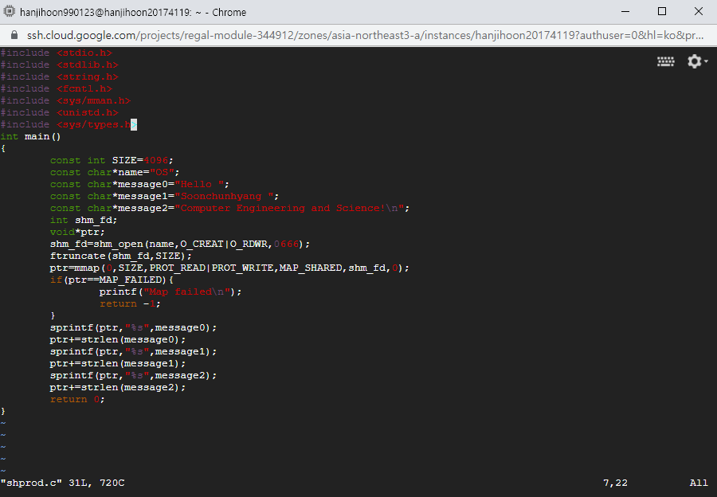
Shprod.c
Warning에러를 해결하기위해 unistd.h와 sys/types.h.를 include 하는 내용으로 코드를 수정하였음

Slide 3
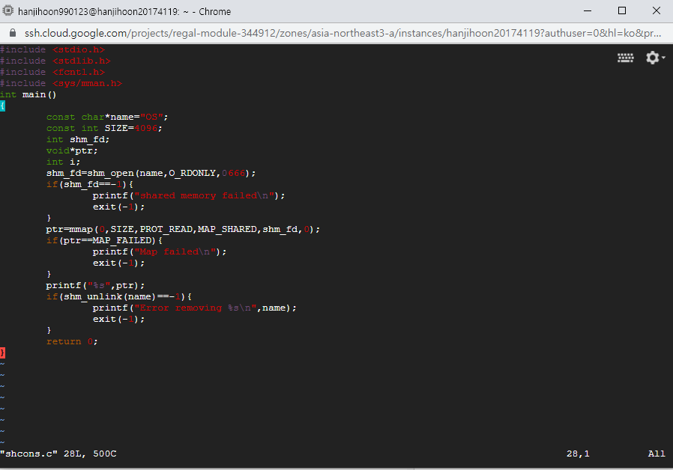
Shcons.c

Slide 4
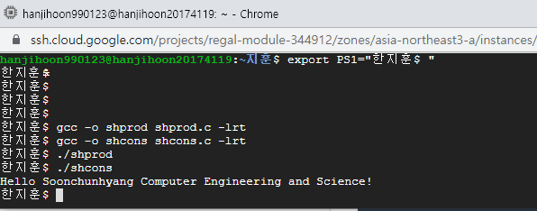
실행결과
Shprod를 실행하면서 생성된 공유메모리에
Hello Soonchunhyang Computer Engineering and Science!라는 내용이 저장되고 종료
종료되더라도 공유메모리에 있는 내용은 사라지지않고 남아있기때문에 shcons를 실행하면 공유메모리에 있는 내용이 출력된다.

